Slide 1
实际蒸汽动力循环分析
非理想因素：
T
1
5
蒸汽管道摩擦降压，散热
汽机不可逆
4
3
2
2’
给水泵不可逆
s

Slide 2
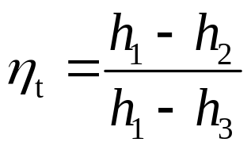
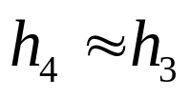
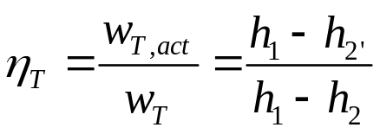
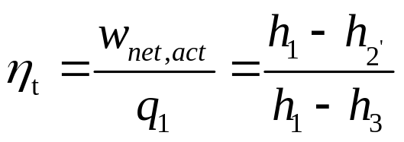
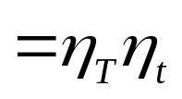
实际蒸汽动力循环热效率
忽略泵功
可逆循环效率
T
汽机相对内效率
1
5
一般在0.85-0.92之间
4
3
2
2’
实际循环
效率
s

Slide 3
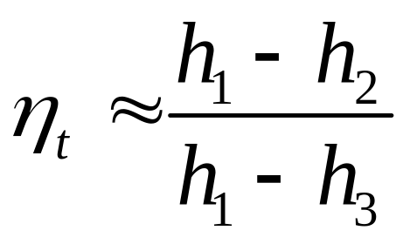
如何提高朗肯循环的热效率
T
1
5
6
影响热效率的参数？
3
2
s
p₁ t₁ p₂

Slide 4
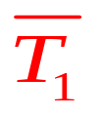




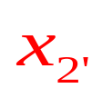


1、蒸汽初压对朗肯循环热效率的影响
t₁ , p₂不变，p₁
优点：
T
1
缺点：
对强度要求高
不利于汽轮机安全。一般要求出口干度大于0.88
5
6
4
3
2
s

Slide 5
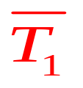


2、蒸汽初温对朗肯循环热效率的影响
优点：
，有利于汽机安全。
p₁ , p₂不变，t₁
T
1
5
6
缺点：
对耐热及强度要求高，目前初温一般小于620℃
4
3
2
s

Slide 6
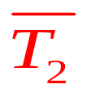


3、背压压力对朗肯循环热效率的影响
优点：
p₁ , t₁不变，p₂
T
1
缺点：
受环境温度限制，现在大型机组p₂为0.0035~0.005MPa，相应的饱和温度约为27~ 33℃ ，已接近事实上可能达到的最低限度。冬天热效率高
5
6
4
2
3
s

Slide 7
提高循环热效率的途径
提高初温度
提高初压力
改变循环参数
降低乏汽压力
再热循环
Reheat
改变循环形式
回热循环
Regenerative
热电联产
Cogeneration
联合循环
燃气-蒸汽联合循环
IGCC
新型动力循环
PFBC-CC
…...

Slide 8
朗肯循环的合理性，最理想？
汽轮机
T
锅
炉
1
发电机
4
凝汽器
3
2
s
给水泵

Slide 9
混合加热循环
萨巴德
气体动力循环与卡诺循环
定压加热循环
狄塞尔
定容加热循环
奥托
定压加热循环
勃雷登
3
T
3
3
3
T
T
T
5
4
4
2
2
2
4
2
1
1
1
1
s
s
s
s

Slide 10

朗肯循环与卡诺循环比较
对比同温限1234’
• q₂相同； • q_{1卡诺}> q_{1朗肯}
  • η_{卡诺}> η _{朗肯}； •等温吸热4’1难实现
T
1
9
10
  • η_{卡诺}< η _{朗肯}；
  • w_{net卡诺}< w_{net 朗肯}
5
6
对比5678
4
3
8
12
11
7
2
对比9-10-11-12
• 11点x太小,不利于汽机强度； • 12-9两相区难压缩；
• w_{net卡诺}小
s

Slide 11
提高循环热效率的途径
提高初温度
提高初压力
改变循环参数
降低乏汽压力
再热循环
Reheat
改变循环形式
回热循环
Regenerative
热电联产
Cogeneration
联合循环
燃气-蒸汽联合循环
IGCC
新型动力循环
PFBC-CC
…...

